Slide 1
中央财经大学 统计与数学学院
统计学

Slide 2
统计学课程
什么是统计学
为什么要学统计学
我要学什么
成绩如何评定

Slide 3

1. 什么是统计学
鞋子的尺码。因为成年女子鞋码以 37码为多数，所以无论生产与配货时，都要多一些。

Slide 4
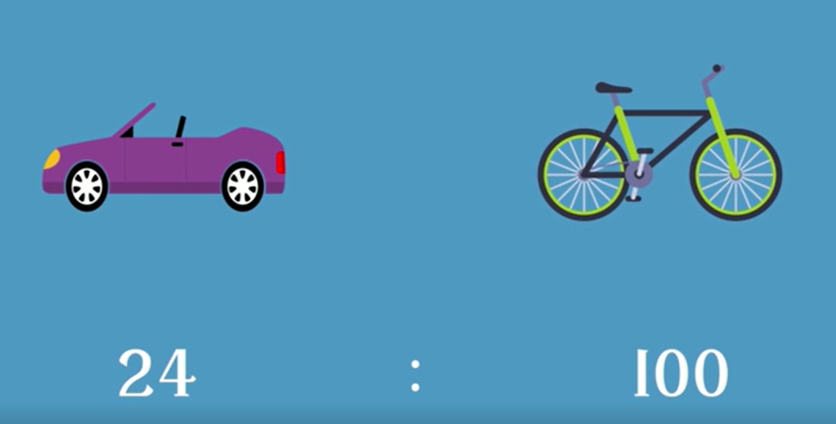
1. 什么是统计学
当你站在一个路口观察，每过去20辆小轿车，有100辆自行车通过，平均每10辆小轿车载有12人，于是你认为小轿车和自行车在这个路口的运载能力是24:100。

Slide 5
1. 什么是统计学
一战期间，美军需要在极短时间内提供数量庞大的军需品
军鞋、军衣的尺寸因个体的不同而不同
美军国防部通过少量的调查，发现军人的军鞋和军衣尺寸的分布都类似于正态分布
据此规律赶制的军鞋、军衣适合大部分军人的体型要求

Slide 6
1. 什么是统计学
统计是人类的一种归纳思维过程，通过收集、分析和解释数据，刻画斑斓世界背后的规律。

Slide 7
1. 什么是统计学
统计学是一门收集、分析、展示和解释数据的科学。
the science of collecting, analyzing, presenting and interpreting data
大英百科全书2010
是一系列从数据中获取有用信息以帮助决策的原理和方法。

Slide 8
1. 什么是统计学
统计学是研究数据的科学
统计学所研究的数据不是抽象的数和形，而是客观世界与现实生活中实际发生的数据，具体是指那些会经常发生变化的数据，它们往往是和偶然现象联系在一起的，或称随机会而发生变化的数据。如经济波动、股市行情、降水概率、彩票中奖号码等。

Slide 9
1. 什么是统计学
统计学是以归纳推理为研究方法的科学
统计学是从样本证据出发，利用归纳推理的思想得出更一般的结论，从随机现象中寻求事物的本质，从个别得出一般的结论。

Slide 10
1. 什么是统计学
统计学的研究结论带有不确定性
19世纪，人们能够看到，世界可能是有规则的，但不服从自然的普通定律，随着统计学的出现和普及，哲人和世人都发现传统的决定论受到了侵蚀，一些新的定律往往是根据概率来表述的，所以统计学的研究成果往往带有不确定性，往往通过统计平均来描述客观世界。
没有概率论就没有现代统计学。基于部分归纳全体，基于数据揭示隐藏在数据背后的规律，是统计学最优价值的部分。

Slide 11
1. 什么是统计学
统计学的研究结论带有不确定性
19世纪，人们能够看到，世界可能是有规则的，但不服从自然的普通定律，随着统计学的出现和普及，哲人和世人都发现传统的决定论受到了侵蚀，一些新的定律往往是根据概率来表述的，所以统计学的研究成果往往带有不确定性，往往通过统计平均来描述客观世界。
没有概率论就没有现代统计学。基于部分归纳全体，基于数据揭示隐藏在数据背后的规律，是统计学最优价值的部分。

Slide 12
1. 什么是统计学
统计学的研究往往伴随新思想的产生。
传统的演绎推理结论蕴含在前提之中，而以归纳推理为主的统计学结论具有发散性，但我们可以给出每一种结论对应的概率。当一个新的现象发生时，传统学说只能根据已有的理论外壳解释这种新的现象不是什么，而统计学可以说明它可能是什么，所以统计学是科学研究的原动力。

Slide 13
1. 什么是统计学
统计学与大部分学科都有着密切联系，具有广阔的应用领域。
精算，农业，动物学，人类学，考古学，审计学，晶体学，人口学，牙医学，生态学，经济计量学，教育学，选举预测和策划，工程，流行病学，金融，水产渔业研究，遗传学，地理学，地质学，历史研究，人类遗传学，水文学，工业，法律，语言学，文学，劳动力计划，管理科学，市场营销学，医学诊断，气象学，军事科学，核材料安全管理，眼科学，制药学，物理学，政治学，心理学，心理物理学，质量控制，宗教研究，社会学，调查抽样，分类学，气象改善，博彩，……。

Slide 14

公元前2250年，大禹治水，根据山川土质，人力和物力的多寡，分全国为九州。
2.统计的起源
Notes:
大禹治水一共花了13年的时间，他治水三过家门而不入，大禹根据山川地理情况，将中国分为九个州，他的治水方法是把整个中国的山山水水当作一个整体来治理，他先治理九州的土地，该疏通的疏通，该平整的平整，使得大量的地方变成肥沃的土地。

Slide 15

殷周时代实行井田制，按人口分地，进行了土地与户口的统计。
统计的起源

Slide 16
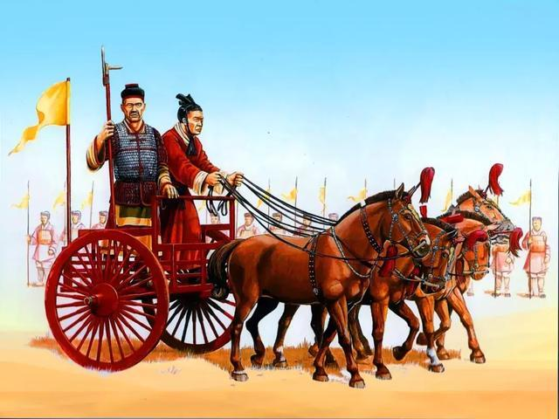
春秋时期以兵车多寡论诸侯实力。
统计的起源

Slide 17
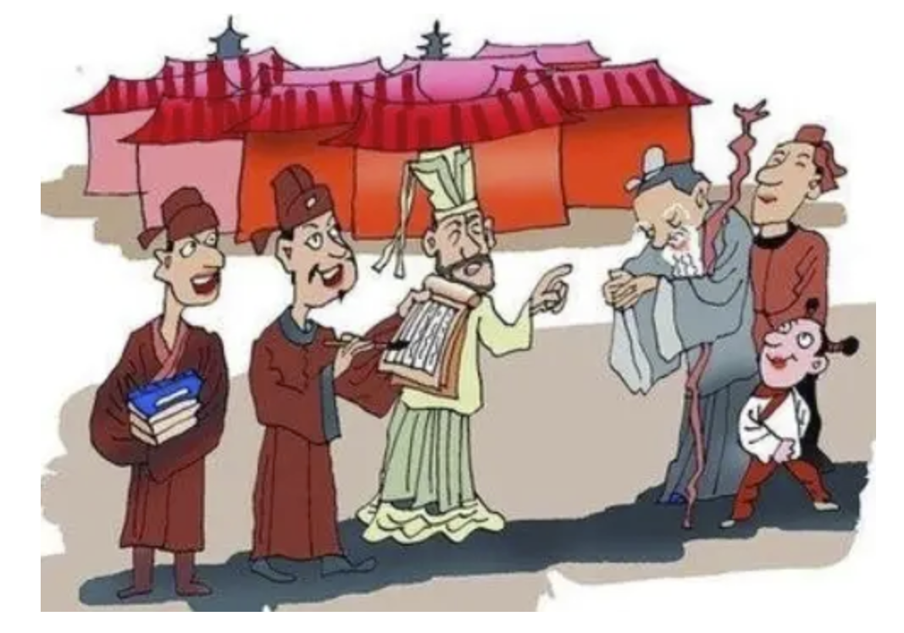
统计的起源
我国是世界上最早进行人口普查的国家，人口普查活动至少可以上溯到先秦时期。西周时，周宣王“既丧南国之师，乃料民于太原”。汉代时期出现户口与年龄的统计数据
Notes:
料民：清点统计百姓户口数。

Slide 18

统计的起源
显微镜下的大明之丝绢案
明初，朝廷编制了黄册与鱼鳞册，黄册是全国户口名册，鱼鳞册是全国土地图籍，绘有地形，具有现代统计图表的性质。
Notes:
军户出身的帅家默对数学极其感兴趣，一次在查阅县衙税簿时，他偶然发现有一笔科目叫作“人丁丝绢”的税收数目有疑点。经过查询，帅家默知道有人偷换概念、移花接木，把原本各县的赋税转嫁给了一个县。帅家默了解此事后决定申诉，但在申诉过程中遇到重重困难，险些丧命，“人丁丝绢案”就此搁浅。后遇改革，旧案重提，经过帅家默和各方努力才让真相大白于天下。

Slide 19
2. 为什么要学统计学
如果要想了解上帝在想什么，我们就必须学统计，因为统计学就是在测量上帝的旨意。
护理学的创始人、著名统计学家南丁格尔
统计学是任何学科进行科学研究的工作母机，没有统计学就没有科学研究、没有创新。
统计学是管理工作的工具。政治家无法脱离统计而施政，军事家无法脱离信息而指挥，企业家无法脱离统计而决策，任何管理工作都要做到心中有数。学好统计，是搞好任何工作的前提。
《纪宏：统计改变您的人生》

Slide 20
由于大部分学科都涉及数据分析工作，因此统计学几乎可以与任何一个学科结合起来……
经济学
医学
统计学
管理学
工程学
统计学+
社会学
…

Slide 21
案例1：宏观
政府制定各项经济政策对需要大量的统计支持（数据收集、趋势预测、政策效果的评价等）。
未来的就业形势？
经济增长前景？
物价形势？
国际收支状况？

Slide 22

案例2：微观
“尿布”与“啤酒”有关系吗？
在美国的超市和靠近妇产医院附近的商店里，竟然将尿布与啤酒放在一个货架上以方便顾客购买，销售统计资料表明，经过这样的摆放调整，居然尿布和啤酒的销量同时大增。
沃尔玛公司对商品的销售量及其数据关联情况深入分析，发现有大量的顾客在购买尿布的同时，也购买了啤酒。他们按照购买顾客的身份和自然情况进行了数据分组分析，发现购买尿布同时又购买啤酒的人，80%是年轻的父亲。

Slide 23
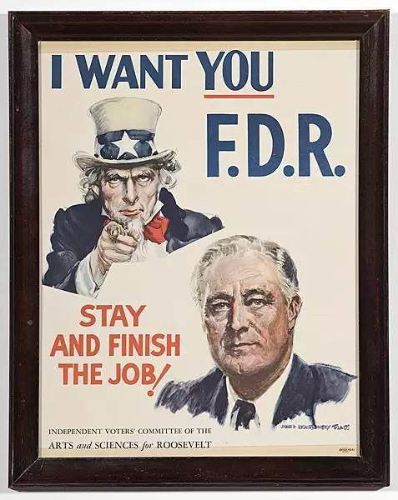
案例3：抽样调查
1936美国大选中的抽样调查
《文学文摘》杂志根据当时的电话号码簿及该杂志订户俱乐部会员名单，邮寄一千万份问卷调查表，回收约240万份。预测结果：兰登将以57%：43%的优势击败罗斯福。
乔治·盖洛普组织了抽样调查，进行民意测试。结果截然相反。
最终结果：罗斯福以62%：38%压倒性地大胜兰登

Slide 24

在大数据时代，还需要统计学吗？
大数据应运而生，并正以势不可挡之力对传统的统计学带来冲击。
大数据的数据量大，过去样本量大于30就是大样本了，大数据往往拥有上百万、上千万。
大数据区别于数据，还在于数据的多样性。除了指数据量快速增大外，数据增长速度的加快，以及数据的多样性，即数据的来源、种类不断增加。
从抽样数据到大数据，不仅是量的积累，更是质的飞跃。能发现小数据时代很难发现的新知识，创造新的价值。

Slide 25
在大数据时代，还需要统计学吗？——肯定的
大数据告知信息但不解释信息。就分析数据而言，目前所采用的方法仍然来自统计学。大数据不仅没有推翻传统的统计学，反而促进了统计学尤其是多元统计分析的应用。
所谓的“全量数据”也是有边界的，从时间的角度来说，全数据也只是某个时间点的抽样，超出了边界就不再是全知全能了。
在大数据时代传统的统计学面临很多新的课题。如面对大数据这种充满随机的、非随机的误差和偏倚的数据，要求样本精确的统计学如何去伪存真；面对高维的大数据，统计学如何有效降维、分解等。还有如何降低计算量，提高实时、序贯的分析能力等。

Slide 26
课程安排
绪论
数据的搜集
数据的描述
统计指数
参数估计与假设检验
方差分析
非参数检验
相关与回归分析
时间序列分析
主成分分析与因子分析
聚类分析与判别分析
列联表和对应分析

Slide 27
课程重点
掌握各种统计方法的原理和应用范围
使用统计软件实现这些统计方法的能力
对计算机输出结果的解释和使用能力

Slide 28

教学资料
教材
刘扬、毛炳寰. 《统计学》.中国统计出版社. 2010年7月.

Slide 29
考核方式
上课出勤：10%
课堂表现：10%
平时作业：20%
期末考试：60%

Slide 30
中央财经大学 统计与数学学院 雷泽坤
第一章 绪论

Slide 31
第一章 绪论
数据
统计学基本概念
常用统计软件简介

Slide 32
一、数据——数据类型
统计学的研究对象：数据
“数据！数据！数据！” 他不耐烦地喊道，“我不能做无米之炊！”
—Sherlock · Holmes
Data are the facts and figures that are collected, analyzed, and summarized for presentation and interpretation.
—大英百科全书2010

Slide 33
数据类型
数据类型：
观测数据和试验数据
定性数据和定量数据
截面数据、时序数据和面板数据

Slide 34
1. 观测数据和试验数据
观测数据：没有对观测对象进行任何人为因素控制条件下得到的客观数据
GDP、收入、年龄、性别等
试验数据：在对影响试验对象的相关因素进行人为控制条件下得到的数据
减肥前后的体重，临床医学试验观测的人体体征等

Slide 35
2.定性数据和定量数据（1）
定性数据：用文字、符号、语言等描述的信息，分为定类数据和定序数据。
定类数据（Nominal Data）：
根据定类尺度（列名尺度、名义尺度、分类尺度）得到的数据
对事物按照某种特征进行分类
各类之间无等级次序，各类别可用数字代码表示
如：性别分为男、女，籍贯分为北京、上海、山东等

Slide 36
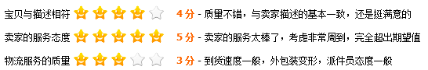
2.定性数据和定量数据（2）
定性数据：用文字、符号、语言等描述的信息
定类数据（Nominal Data）
定序数据（Ordinal Data）：
根据定序尺度（顺序尺度）得到的数据
对事物进行顺序上的定性描述
可对等级、大小等排序，未测量出类别之间的准确差值
如：满意程度的划分、学历的划分等

Slide 37
2.定性数据和定量数据（3）
定量数据：事物某种特征的具体数量描述，可分为定距数据和定比数据
定距数据（Interval Data）：
根据定距尺度（间隔尺度）得到的数据
两个数值之间可以计算差值，但比值没有意义
“0”是只是尺度上的一个点，不代表“不存在”
如温度、年份、海拔高度等

Slide 38
2.定性数据和定量数据（4）
定量数据：事物某种特征的具体数量描述
定距数据（Interval Data）：
定比数据（Ratio Data）：
根据定比尺度（比率尺度）得到的数据
有绝对的零点，并且两个数字间的比值具有实际意义，可以进行加减、乘除运算
“0”表示“没有”或“不存在”
如身高、体重等

Slide 39
定距数据与定比数据的区别
定距尺度中“0”表示一个具体数值，不表示“没有”或“不存在”
定比尺度中“0”表示“没有”或“不存在” 。
0℃
- 273.15℃
-123.15 ℃
26.85℃
0 K
150 K
300 K

Slide 40
定性数据
定量数据
定类数据
定序数据
定距数据
定比数据
四种数据类型的比较：
四种尺度所包含的信息量是依次递增的，级别由低到高。
根据较高层次的计量尺度可以获得较低层次的计量尺度。
不同的尺度数据对应这不同数据显示方法和分析方法。

Slide 41

定类数据
精
确
程
度
国籍：
中国
健康状况：
良好
定序数据
出生年份:
定距数据
1980
体重：
定比数据
134公斤

Slide 42
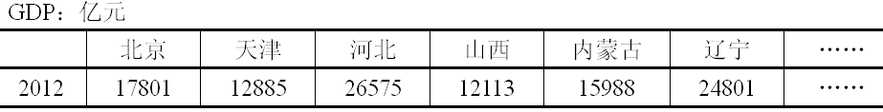
3.截面数据、时序数据和面板数据（1）
截面数据（Cross-sectional data）：
对多个事物在同一时期或时点上进行测量得到的数据，反映事物在相同时间或时点上的表现

Slide 43
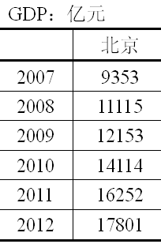
3.截面数据、时序数据和面板数据（2）
时序数据（Time series data）：
对某个事物在不同时期或时点上进行测量得到的数据，反映该事物随时间变化的情况

Slide 44
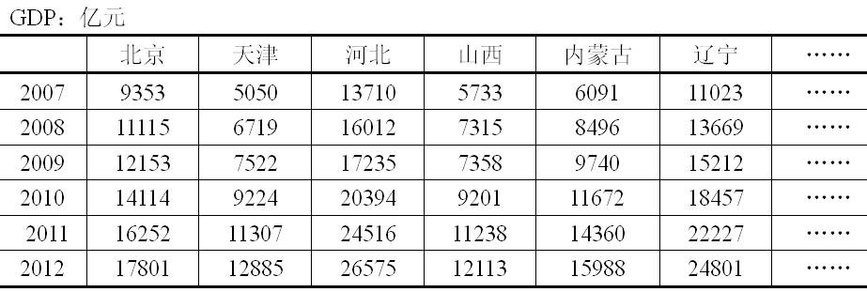
3.截面数据、时序数据和面板数据（3）
面板数据（Panel Data）：
对多个事物在不同时期或时点上进行测量的数据，反映多个事物随时间变化的情况。

Slide 45
人类是孤独的。
从时间序列来看，据考证，人类发源于上一个冰川期之后，结束于地球消失之前。虽然时间很漫长，却是收敛的、有限的。
从截面数据来看，我们是茫茫宇宙的孤儿，因为至今尚未发现外星文明。我们紧紧依靠地球为我们提供水、食物等生存所需要的条件。
从面板数据来看，我们只是时空中的一个点。为了解决生命的寂寞、贫困、艰辛和短暂，人类开始探索自身和自然，寻求真理和秩序，建立可以帮助我们获取有关生存奥妙的知识体系和结构模型，而我们辉煌成就之一就是统计学。
——《纪宏：统计改变您的人生》

Slide 46
第一章 绪论
数据
观测数据和试验数据
定性数据和定量数据
定类数据和定序数据
定距数据和定比数据
截面数据、时序数据和面板数据
统计学基本概念
常用统计软件简介

Slide 47
二、统计学的基本概念（1）
1. 统计学基本分类
描述统计（Descriptive Statistics）
利用表格、图形和数字来概括、显示数据特征的统计方法
推断统计（Inferential Statistics）
从总体中抽取样本，并利用样本数据来推断总体特征的统计方法

Slide 48

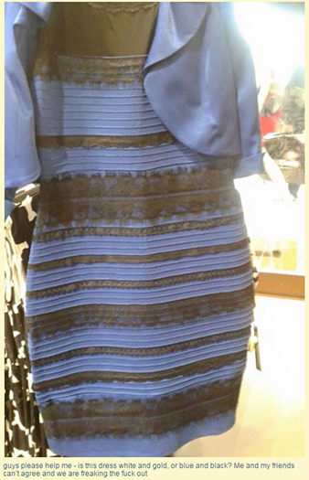
二、统计学的基本概念（2）
2. 确定性和随机性
确定现象：在一定条件下必然发生
随机现象：在一定条件下有可能发生，也有可能不发生
统计分析就是研究随机性中的规律性

Slide 49
二、统计学的基本概念（3）
3. 总体与样本
总体（population）：由统计研究所涉及的那些同质个体（也称单位）所形成的集合
样本（sample）：所研究的全部同类对象中部分对象组成的集合，所研究总体的一部分。
总
体
抽取样本
样本
推断总体

Slide 50
二、统计学的基本概念（4）
4. 参数和统计量
参数（parameter）：
描述总体数量特征的一种概括性数字度量，是研究者想要了解的总体的某种特征。
如总体的均值 ，总体的方差
统计量（statistic）：
根据样本数据计算出来的描述样本某方面数量特征的一种概括性数字度量，是样本的函数
如样本的均值 ，样本的方差

Slide 51
总
体
样本
参数（parameter)：描述总体数量特征的概念常用希腊字母。例如总体均值用 表示；总体方差用 表示等。
统计量（statistic)：描述样本数量特征的概念，常用英文字母表示，如样本均值用 表示，样本方差用 表示等。

Slide 52
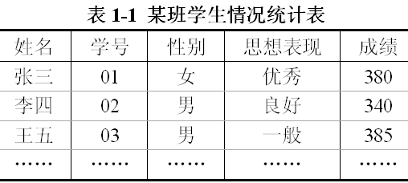
二、统计学的基本概念（5）
5. 变量
用来描述现象某种令人感兴趣的特征的概念。
变量
变量值

Slide 53
数据的类型
定类数据
定序数据
定距数据
定比数据
定性数据
定量数据
品质变量
Attribute
数量变量
Numerical
变量类型

Slide 54
二、统计学的基本概念（5）
5. 变量
品质变量：描述个体有关属性特征的变量，本质上不能用数字来表示。例如性别。
数量变量：描述个体有关数量特征的变量，都是用数字来表示的。例如人数，年龄等。
离散型变量：有限个数值或诸如0，1，2……之类无限可列值的变量
连续型变量：如果某一变量可以取某一区间或多个区间中任意数值

Slide 55

变量 | 变量类型 | 值 | 数据类型
星座 | 品质变量 | 摩羯，白羊，金牛，…… | 定类数据
疗效 | 品质变量 | 无效，有效，显效，痊愈 | 定序数据
考试名次 | 品质变量 | 第一，第二，第三，…… | 定序数据
温度 | 数量变量 | ……，1℃，…… | 定距数据
孩子数 | 数量变量（离散） | 0，1，2，…… | 定比数据
GDP增长率 | 数量变量 | ……，7℃，…… | 定比数据

Slide 56
二、统计学的基本概念（6）
6.统计指标
反映现象数量特征的概念
如年末人口数、商品销售额、劳动生产率等。
反映现象数据量特征的概念和具体数值
如我国2013年国内生产总值的初步核算值为568845亿元

Slide 57
统计指标分类
总量指标
相对指标
平均指标
时点数
时期数

Slide 58
二、统计学的基本概念（6）
总量指标：以绝对数形式表现现象规模和水平的统计指标。
时点数：描述某种现象在某一个特定时刻（某一瞬间或某一时点）数量表现的数据。
时期数：描述某种现象在某一个特定时间范围内所实现的成果的数据。
区分数据是时点数还是时期数的方法之一看其加总后的结果是否有意义。若有意义则该指标必定是时期数。反之，则必定是时点数。

Slide 59
二、统计学的基本概念（6）
相对指标：也称为相对数，采用两个有联系的数值进行对比而得到的比值。
如产业结构比例、性别比、人口密度等等。
平均指标：也称为平均数，反映现象在某一时间或空间上的平均数量水平。
例如职工的平均工资，平均考试成绩，等等。

Slide 60
第一章 绪论
数据
统计学基本概念
描述统计与推断统计、确定性与随机性
总体与样本、参数与统计量
变量、统计指标
常用统计软件简介

Slide 61
三、常用统计软件简介
应用统计学涉及大量数据的处理工作，需要借助统计软件完成。
统计软件的种类很多。本课程要求使用Excel和SPSS Statistics软件。

Slide 62
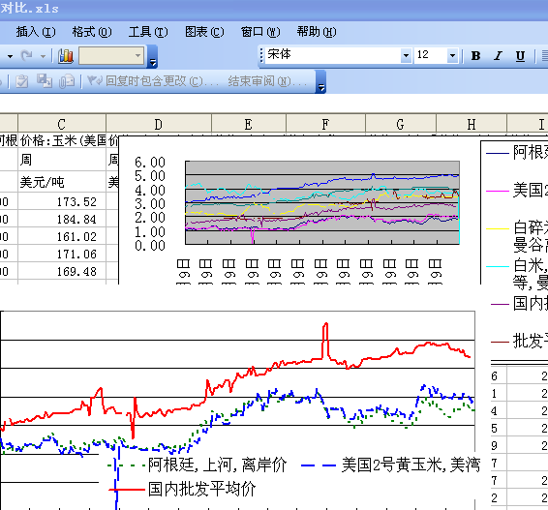
Excel
Excel软件也具有较强的统计分析功能。
其数据分析模块提供了常用的统计方法
可以做出美观的图形

Slide 63
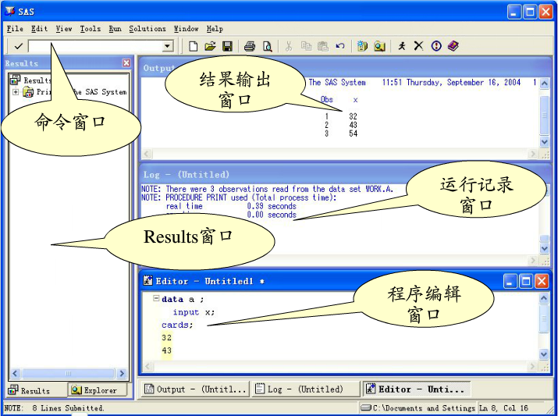
SAS
Statistical Analysis System
具有非常强大的数据分析能力，是数据分析和统计分析领域的巨无霸。
《财富》全球500强企业前100家企业中的91家在用SAS。
需要学习一定的编程技术；
软件的使用成本非常高。

Slide 64
SPSS
Statistical Package for Social Sciences
SPSS Statistics, IBM SPSS Statistics
组合式软件包，集数据处理、数据分析、统计图表生成及统计编程等诸多功能于一身
操作简便，大部分统计方法都可以通过鼠标操作得到相应的分析结果，学习成本非常低。

Slide 65
S-Plus
S-Plus 提供弹性的、互动的环境分析、可视及展示数据
极为强大的统计功能和绘图能力
应用上以理论研究、统计建模为主
需要有较好的数理统计背景
对编程能力要求极高

Slide 66
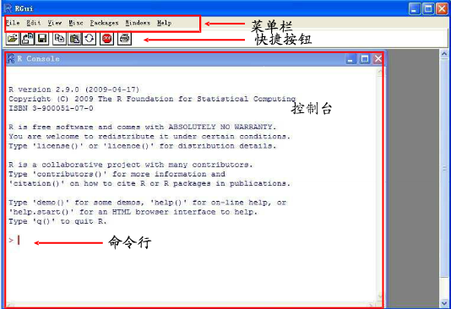
R
完全免费的开源统计软件
需要学习编程技术，学习成本稍高；
功能非常强大，适合专门的数据分析人员使用。
从国际来看用户增长很快。

Slide 67
Stata
Stata 是一套提供其使用者数据分析、数据管理以及绘制专业图表的完整及整合性统计软件。
新版本的STATA采用最具亲和力的窗口接口，使用者自行建立程序时，软件能提供具有直接命令式的语法。
回归分析和回归诊断部分功能强大，但多元统计分析方面的功能稍弱。

Slide 68
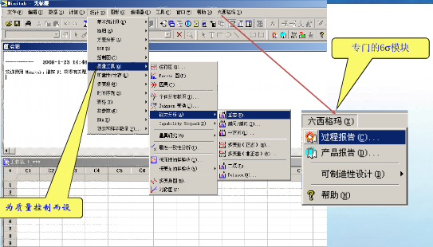
Minitab
Minitab软件是现代质量管理统计的领先者，全球六西格玛实施的共同语言，以无可比拟的强大功能和简易的可视化操作深受广大质量学者和统计专家的青睐。

Slide 69
学习和使用软件的几点说明
数据准备和统计分析
创建分析数据集、数据预处理
统计分析
对软件提供的结果进行处理
选择对自己研究有用的结果使用
对图形、表格等进行调整后使用
理解统计方法

Slide 70
第一章 绪论
数据
观测数据和试验数据、定性数据和定量数据
截面数据、时序数据和面板数据
统计学基本概念
描述统计与推断统计、确定性与随机性
总体与样本、参数与统计量、变量、统计指标
常用统计软件简介

